Slide 1
Modelowanie orbitali elektronowych w atomie wodoru
Na podstawie równania falowego Erwina Schrödingera

Slide 2
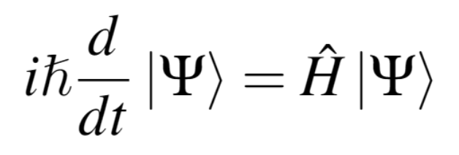
Równanie Schrödingera
Równanie falowe opisujące funkcję falową cząstki na podstawie fali de Brogile’a

Slide 3
Równanie szczególne dla atomu wodoru
Równanie we współrzędnych sferycznych opisujące funckję falową elektronu orbitującego wokół jądra

Slide 4
Liczby kwantowe
Główna liczba kwantowa – n (odpowiada za energię oraz rozmiar funkcji falowej)
Poboczna liczba kwantowa – l (odpowiada za część radialną oraz kątową)
Magnetyczna liczba kwantowa – m (odpowiada za część kątową)

Slide 5



Trochę o równaniach różniczkowych Laguerre’a i Legendre’a

Slide 6



O równaniach różniczkowych Laguerre’a i Legendre’a cd.

Slide 7
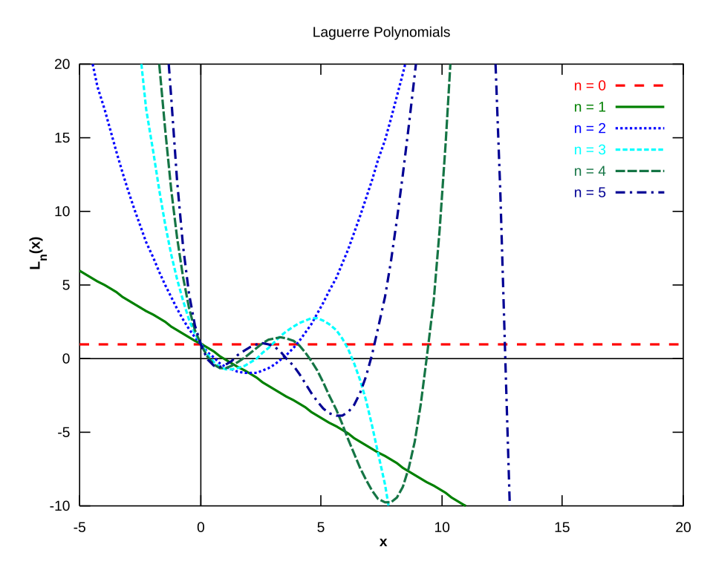
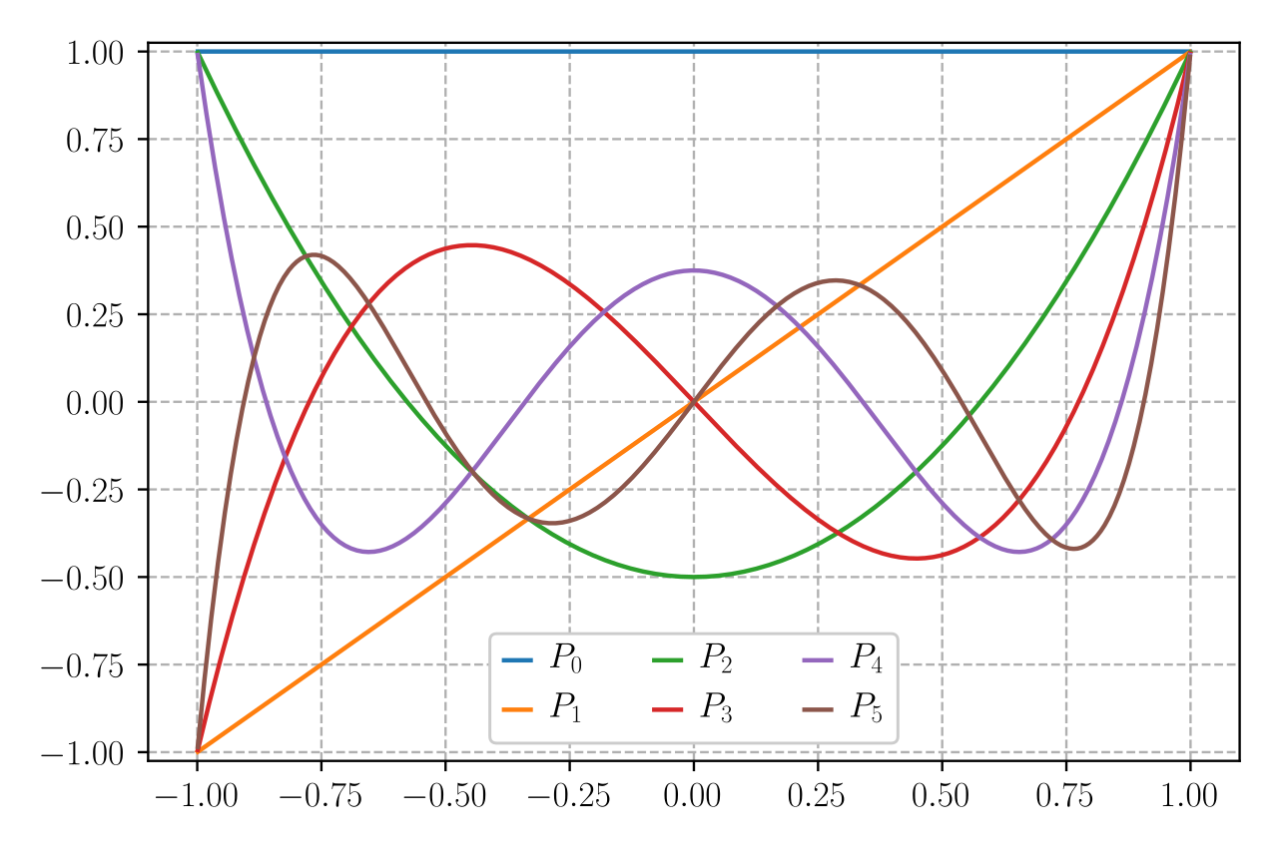
Wykresy wielomianów

Slide 8


Chmura prawdopodobieństwa
Probabilistyczne określenie prawdopodobieństwa znalezienia cząstki w danym miejscu w przestrzeni.

Slide 9
Dziękujemy za uwagę
Mikołaj Suszek, Hubert Rączkiewicz

